Slide 1
FUNÇÕES DO GOVERNO 20/03/2024

Slide 2
REFERÊNCIAS PARA LEITURA
Giambiagi & Além
ENAP Módulo 4: Tributação e Funções Clássicas do Estado. Página 14 -

Slide 3
II. Funções Clássicas do Governo – Quais são?
Função Alocativa
Função Distributiva
Função Estabilizadora

Slide 4
Função Alocativa
Qual o objetivo?
O governo intervém na alocação dos recursos econômicos e produtivos quando os mecanismos de mercado falham em assegurar a eficiência na alocação de recursos.

Slide 5
Função Alocativa Exemplos de situações em que esta é exercida:
quando existem bens públicos puros;
quando ocorrem externalidades;
quando ocorre o monopólio natural.

Slide 6
Função Alocativa
Nesse contexto, o governo assume papel relevante para:
Determinar o tipo e a quantidade de bens públicos a serem ofertados;
Calcular o nível de contribuição a ser feita por cada consumidor - O financiamento da produção dos bens públicos depende da obtenção compulsória de recursos, através da cobrança de tributos.

Slide 7
Função Distributiva
Objetivo:
Reduzir desigualdade de renda pessoal, entre setores e regiões econômicas de um país.
O governo assume essa função quando precisa intervir na economia para corrigir a desigualdade e concentração existente na divisão da renda nacional.

Slide 8
Função Distributiva
Porque é necessária uma intervenção governamental para melhorar distribuição de renda em uma economia?
Ou seja, quais os motivos que fazem com que a divisão nem sempre seja igualitária, mesmo com mercados operando sob condições competitivas e na ausência de bens públicos?
Para responder a essas questões, vamos analisar alguns fatores que determinam a distribuição de renda, segundo a teoria neoclássica....

Slide 9
FATORES QUE DETERMINAM O PADRÃO DE DISTRIBUIÇÃO DE RENDA SEGUNDO A DEMANDA NEOCLÁSSICA - APRESENTAMOS 4 DESTES FATORES
PREFERÊNCIA E RENDA DOS CONSUMIDORES
NATUREZA DOS BENS PRODUZIDOS
EXISTÊNCIA DE PROCEDIMENTOS DESCRIMINATÓRIOS
CONDIÇÕES DE MERCADO NÃO COMPETITIVAS

Slide 10
FATORES QUE DETERMINAM A DISTRIBUIÇÃO DE RENDA DEMANDA NEOCLÁSSICA - APRESENTAMOS 4 DESTES FATORES
O padrão de distribuição de renda pode ser condicionado pela demanda:
1. Preferência e renda dos consumidores:
Os mercados remuneram as pessoas segundo sua contribuição à produção de bens comercializáveis, o que, em contrapartida, reflete as preferências e rendas dos consumidores.
O indivíduo tem controle limitado quanto à aceitação pelo mercado de sua capacidade produtiva.
Em função disso, ganham pouco aqueles cuja produtividade é baixa, em termos de valor de mercado.
JOGADOR DE FUTEBOL E ESCRITOR

Slide 11
Fatores que determinam a distribuição de renda
2. Natureza do bem produzido:
É o caso, por exemplo, de bens para os quais é limitada a capacidade de definição de propriedade.
Mesmo em mercados competitivos, benefícios de atividades como a pesquisa básica, por exemplo, podem se difundir pela sociedade, de tal forma que o pesquisador não tem meios operacionais para obter o devido retorno pelas suas contribuições.
Nesse caso, trata-se de um aspecto associado à questão da propriedade intelectual e falhas de mercado.
PESQUISADOR E DONO DE RESTAURANTE

Slide 12
FATORES QUE DETERMINAM A DISTRIBUIÇÃO DE RENDA DEMANDA NEOCLÁSSICA
3. Procedimentos discriminatórios
Têm o efeito de não remunerar plenamente as pessoas por sua produtividade, ou não permitir que obtenham emprego onde sua produção seja maximizada.
JUÍZES DE FUTEBOL FEMININO E MASCULINO

Slide 13
FATORES QUE DETERMINAM A DISTRIBUIÇÃO DE RENDA DEMANDA NEOCLÁSSICA
4. Condições não competitivas (poder de mercado):
As empresas assumem posição privilegiada e passam a impor preços (exemplo: como compradores únicos).
Parte da remuneração originalmente devida aos proprietários dos recursos produtivos transforma-se em lucro ao invés de ser revertida aos que compõem a base da produção.
Consequentemente, a distribuição resultante da renda não é equitativa e eficiente.
EMPRESAS ADQUIRINDO PEÇAS ARTESANAIS DE INDÍGENAS

Slide 14
Critérios para a definição da Equidade
A Teoria Econômica não fornece um critério único e inquestionável de equidade.
Não se desenvolveu, até agora, uma metodologia para a comparação interpessoal de valores e satisfações, o que acaba gerando dificuldades na aplicabilidade da regra de Pareto.
Dessa forma, o que pode ser feito é a instauração de debate político sobre a questão – opiniões divergentes podem ser reconciliadas ou ajustadas mediante uma posição que resulte da vontade da maioria.

Slide 15
Função Distributiva - Instrumentos
Subsídios: promover transferências para assegurar um retorno maior para atividades em contextos que prevalece, por exemplo, procedimentos discriminatórios ou o mercado é não competitivo.
Tributação: redução de impostos pode beneficiar alguns segmentos onde prevalecem, por exemplo, procedimentos discriminatórios.

Slide 16
Função Estabilizadora
Objetivos:
Considerando-se que o funcionamento do sistema de mercado não é, por si só, capaz de assegurar sempre:
- Níveis de emprego elevados ou “de equilíbrio”;
- Estabilidade de preços; e
- Taxas de crescimento econômico elevadas ou “de equilíbrio”

Slide 17
Função Estabilizadora
Principais instrumentos à disposição do governo: variáveis de Política Fiscal e de Política Monetária.
Política Fiscal:
- Provocar impacto direto através de variação dos gastos públicos em consumo e investimento;
Ou indiretamente, pela variação das alíquotas de impostos.
(Exemplo: Redução de imposto que eleva a renda disponível do setor privado e o multiplicador de renda da economia).

Slide 18
FUNÇÃO ESTABILIZADORA DO GOVERNO
Política Monetária:
BANCO CENTRAL TEM AUTONOMIA, MAS É TAMBÉM GOVERNO
É mais comum, no entanto, o emprego simultâneo de instrumento de política fiscal e monetária.

Slide 19
Quadro Resumo das Funções do Governo
FUNÇÃO DO ESTADO | ATRIBUIÇÕES DA FUNÇÃO
ALOCATIVA | - OFERTA DE BENS E SERVIÇOS PÚBLICOS PUROS, - CORREÇÃO DE IMPERFEIÇÕES COMO EXTERNALIDADES, MONOPÓLIOS, - INFORMAÇÃO IMPERFEITA, ETC.
REDISTRIBUTIVA | REDUZIR DESIGUALDADE E CONCENTRAÇÃO DE RENDA PESSOAL, SETORIAL
ESTABILIZADORA | AJUSTE DO NÍVEL DE INFLAÇÃO, EMPREGO, ESTABILIDADE DA MOEDA

Slide 20
BREVE INTRODUÇÃO AO CÁLCULO DO ÍNDICE DE GINI
O Índice de Gini, criado pelo matemático italiano Conrado Gini, é um instrumento para medir o grau de concentração de renda em determinado grupo.
Ele aponta a diferença entre os rendimentos dos mais pobres e dos mais ricos.
Numericamente, varia de zero a um (alguns apresentam de zero a cem).
O valor zero representa a situação de igualdade, ou seja, todos têm a mesma renda.
O valor um (ou cem) está no extremo oposto, isto é, uma só pessoa detém toda a riqueza. Na prática, o Índice de Gini costuma comparar os 20% mais pobres com os 20% mais ricos.

Slide 21
Cálculo do Índice de Gini
 | Proporção da renda por indivíduo
Indivíduo 1 | 10%
Indivíduo 2 | 15%
Indivíduo 3 | 20%
Indivíduo 4 | 55%
Proporção acumulada de pessoas | Proporção acumulada da renda por indivíduo
25% | 10%
50% | 25%
75% | 45%
100% | 100%

Slide 22
Gráfico para calcular o índice de Gini
Índice de Gini = A/(A+B)
B = (25.10)/2 + [(10+25).25]/2
+ [(25+45).25]/2 +[(45+100).25]/2
= 3250
A = (100.100)/2 - 3250 = 1750
G = 1750/5000 = 0,35
100
Proporção acumulada de renda
Curva de Lorenz
A
45
B
25
10
25
50
75
100
Proporção acumulada de indivíduos

Slide 23
Proporção acumulada de renda
100
Curva de Lorenz
A
45
Proporção acumulada de indivíduos
B
25
10
GINI PRÓXIMO A ZERO: POPULAÇÃO OU PAÍS
COM BAIXA CONCENTRAÇÃO DE RENDA
Proporção acumulada de renda
25
50
75
100
Proporção acumulada de indivíduos

Slide 24
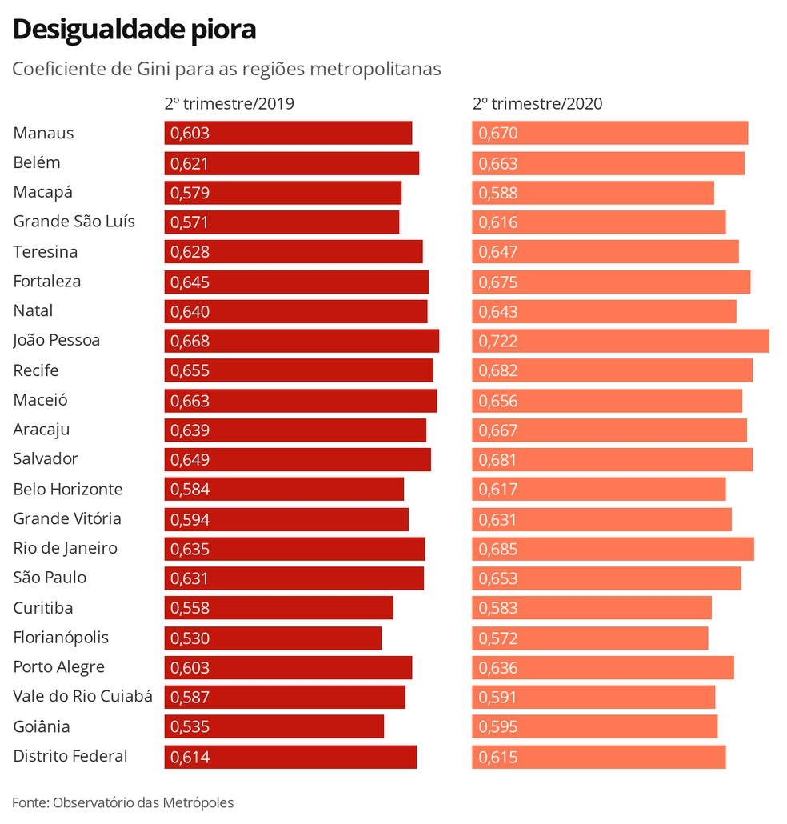

Slide 25
Pobres tiveram perdas maiores
No recorte por rendimento elaborado pelo estudo, o conjunto dos 10% mais ricos de cada região metropolitana teve redução de 3,2% nos rendimentos. Para os 40% mais pobres, essa queda foi bem mais expressiva, de 32,1%.
Os mais ricos apresentaram crescimento da renda em nove regiões metropolitanas: Manaus, Belém, Rio de Janeiro, Goiânia, Grande São Luís, Natal, João Pessoa e Curitiba.
Na outra ponta, entre os 40% mais pobres, houve perda em todas as regiões metropolitanas.
"Esses valores indicam que, embora os rendimentos médios tenham caído de forma generalizada no país, o perfil de sua divisão por estrato indicou um aumento da desigualdade de renda, com perdas proporcionalmente maiores para os mais pobres e perdas inferiores para os grupos com maiores rendimentos."

Slide 26
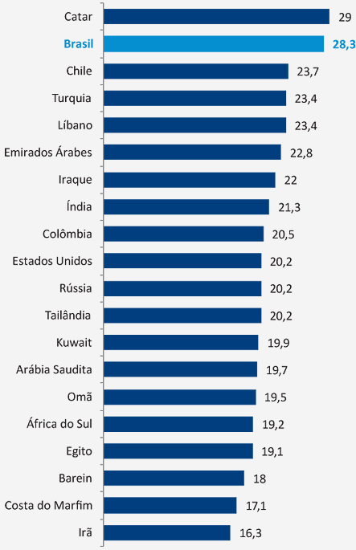
Concentração de renda (nas mãos de 1% da população)
Fonte: Relatório de Desenvolvimento Humano (RDH). ONU – 2019.
https://ibre.fgv.br/blog-da-conjuntura-economica/artigos/em-foco-14

Slide 27
https://cps.fgv.br/FelicidadeNaPandemia

Slide 28
EXERCÍCIOS:
1 - A Função Alocativa do Governo está associada a:
a) controle da demanda agregada visando minimizar os efeitos sobre o bem-estar social de crises de inflação ou recessão.
b) intervenção do Estado na economia, para alterar o comportamento dos níveis de preços e emprego.
c) fornecimento de bens e serviços não oferecidos adequadamente pelo sistema de mercado.
d) utilização de instrumentos de política fiscal, monetária, cambial, comercial e de rendas.
e) implementação de uma estrutura tarifária progressiva.

Slide 29
A questão pede a função alocativa do governo. Vamos à análise das opções:
Letra a: controle da demanda agregada visando minimizar os efeitos sobre o bem-estar social de crises de inflação ou recessão –
Função Estabilizadora.
Letra b: intervenção do Estado na economia, para alterar o comportamento dos níveis de preços e emprego –
Função Estabilizadora.
Letra c: fornecimento de bens e serviços não oferecidos adequadamente pelo sistema de mercado –
Função Alocativa – RESPOSTA CORRETA.
Letra d: utilização de instrumentos de política fiscal, monetária, cambial, comercial e de rendas –
Função Estabilizadora.
Letra e: implementação de uma estrutura tarifária progressiva – Função Distributiva.

Slide 30
2 – Assinale a alternativa verdadeira em relação à política distributiva dos governos:
a) É uma política que interfere diretamente na composição das mercadorias e serviços, técnicas produtivas e preços relativos.
b) É uma política que busca promover uma distribuição de recursos considerada justa pela sociedade.
c) É uma política que diz respeito aos níveis desejados de produção, emprego, preços e equilíbrio do Balanço de Pagamentos, para uma dada capacidade produtiva.
d) É uma política que se baseia diretamente na administração da demanda agregada.
e) É uma política que interfere diretamente na divisão do produto entre o consumo e acumulação.

Slide 31
A questão pede para marcar a opção correta em relação à função distributiva do governo.
Letra a: É a política que interfere diretamente na composição das mercadorias e serviços, técnicas produtivas e preços relativos –
Função Estabilizadora.
Letra b: É a política que busca promover distribuição de recursos considerada justa pela sociedade.
Função Distributiva – RESPOSTA CORRETA
Letra c: É a política que diz respeito aos níveis desejados de produção, emprego, preços e equilíbrio do Balanço de Pagamentos, para uma dada capacidade produtiva –
Função Estabilizadora.
Letra d: É a política que se baseia diretamente na administração da demanda agregada –
Função Estabilizadora.
Letra e: É a política que interfere diretamente na divisão do produto entre o consumo e acumulação –
Função Estabilizadora.

